Slide 1















حصة توجيه جمعي
قائد وقتي
مستوحى من

Slide 2




تعريف الوقت:
هو مقدار من الزمن لفعل امر معين.

Slide 3


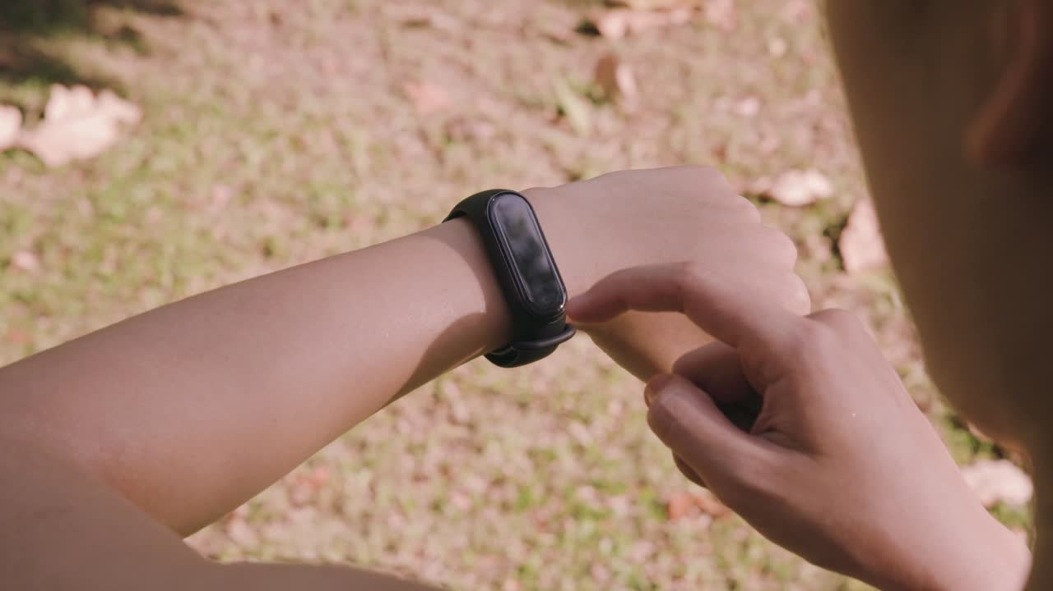


يُعتبر الوقت مهم للغاية إذ لا ثمن له، وذلك لأنّه لا يُمكن استعادته، فالوقت الذي يمضي لا يعود، وعلى الشخص أن يُدرك أهمية الوقت باستغلاله لكافّة اللحظات التي يمرّ بها، واستمتاعه بالوقت الذي يقضيه سواء كان يقضيه في العمل أو مع العائلة، يلعب الوقت كذلك دوراً مهماً في حياة الجميع، لذا يجب معرفة أهميته لأنّ ذلك من شأنه أن يعود على الشخص بالخير أو السوء، حيث يُمكن اكتساب الخبرة وتطوير المهارات بمرور الوقت، كما يُمكن أن يكون الوقت أفضل علاج للجروح العديدة التي قد يتعرّض لها الإنسان سواء النفسية منها أو الجسدية.

Slide 4


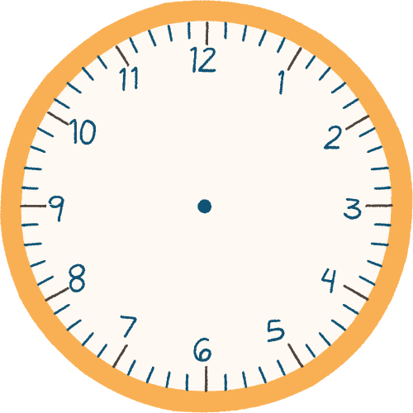


كيفية تنظيم الوقت :
*وضع جدول زمني
كتابة الجدول الزمني مكأفاة الذات تحديد وقت للترفيه: إن تنظيم الوقت لا يعني أن يمنع الإنسان نفسه عن الترفيه، أو ممارسة الهوايات، وإنما يساعد هذا التنظيم في توفير الوقت الكافي حتى يتمكن الإنسان من عمل ما يريد في أوقات فراغه. ترتيب الأولويات:يعمل على تحديد أهدافه، وأن يقسمهما حتى يتمكن من تحقيقها بشكل ناجح. تحديد الجدول الذي سيتبعه في حياته: يجب عليه أن يضع جدولاً زمنياً واضحاً، يكتب فيه كافة المهام والأوقات اللازمة لتحقيقها.*

Slide 5

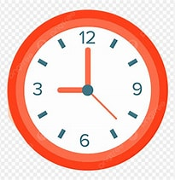

الوقت 24 ساعة
الوقت 12 ساعة
00:00
01:00
02:00
03:00
04:00
05:00
06:00
07:00
08:00
09:00
10:00
11:00
12:00
ص
12:00
01:00
02:00
03:00
04:00
05:00
06:00
07:00
08:00
09:00
10:00
11:00
12:00
ص
ص
ص
ص
الجدول الزمني
ص
ص
ص
ص
ص
ص
ص
ص
13:00
م
1:00

Slide 6
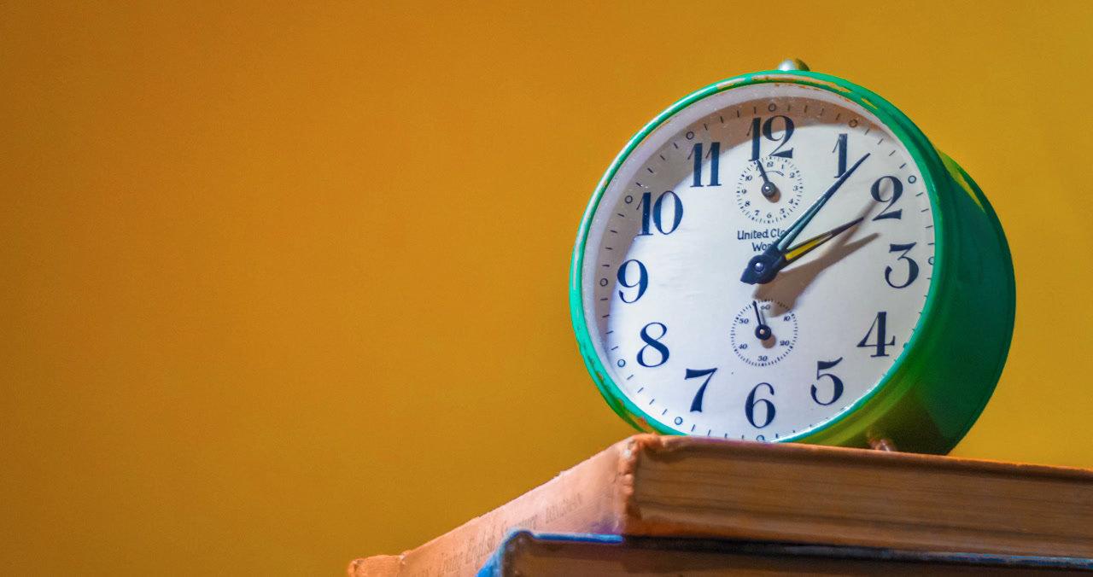
نصائح لتنظيم الوقت:
استغلال فترة الصباح الباكر للمذاكرة
عدم إهمال وجبة الإفطار
تحديد الأهداف, تحديد الاولويات , الاستعانة بالاخرين
تح

Slide 7
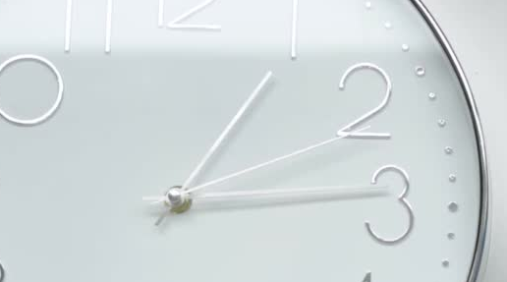
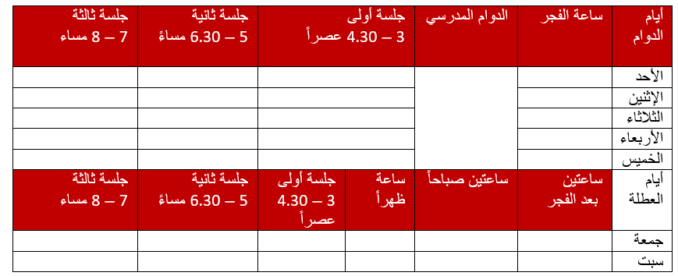

Slide 8


